Slide 1
ЗМЕЙКА

Slide 2
Введение
Идея:
Создать игру пародию змейка.
Цель:
Разработать игру, позволяющее полностью полностью повторить игру змейка.
Актуальность:
Заключается в интересе попробовать сделать игру
Форма продукта проектной деятельности:
Приложение, написанное на языке программирования Python, с использованием библиотеки PyGame.

Slide 3
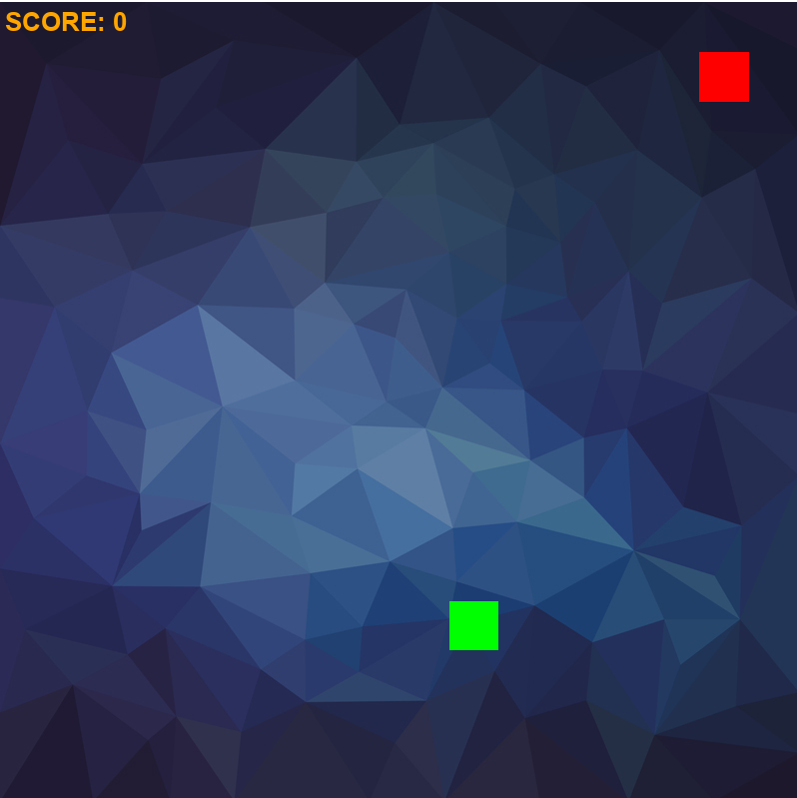
Начало игры
В начале игры есть два квадрата зелёный и красный
Зелёный квадрат – это змейка, а красный квадрат – это еда.

Slide 4
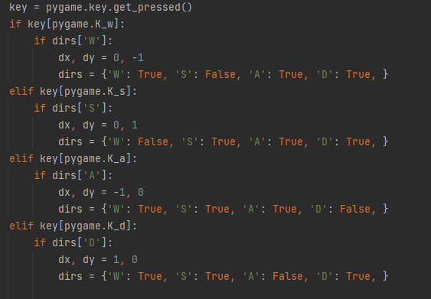
Управление
Для управление используется буквы WASD

Slide 5
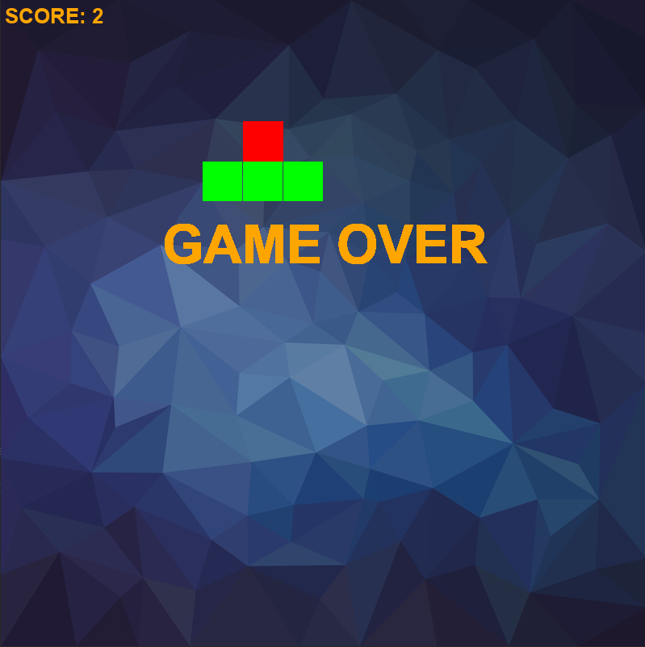
Game Over
Конец игры происходит если врезался в себя или в границы карты

Slide 6
Заключение
На основании всего вышеперечисленного можно сделать следующие выводы:
Цель и идеи реализованы.
Игру можно доработать и развить.
Я доволен проделанной работой, это был хороший опыт. Хотел бы дальше пробовать себя в разработке подобных приложений.

